Slide 1


DESPERDÍCIO
DE
ÁGUA E ENERGIA

Slide 2
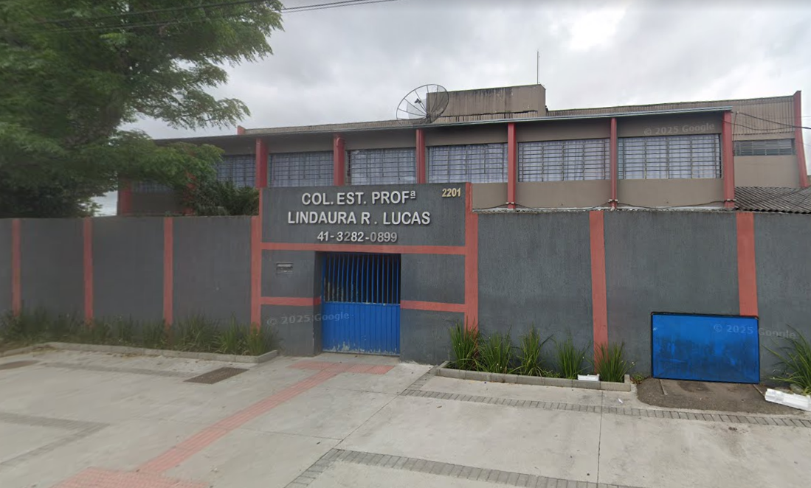

Colégio Lindaura R Lucas
@colegiolindaura

Slide 3


Objetivo
Avaliar hábitos de consumo de água e energia
Identificar desperdícios na escola
Promover consciência ambiental

Slide 4


Uso consciente de água
Todos fecham a torneira corretamente ?
Uso consciente ?
Identificar presença de vazamentos.
Baixa ação ao identificar desperdício.

Slide 5

Uso de Energia
Luzes ficam acesas sem necessidade
Equipamentos ligados sem uso
Utilizam luz natural

Slide 6
Consciêncitização da Escola
Campanhas educativas
Incentivo a hábitos sustentáveis
Manutenção preventiva
Projetos com alunos

Slide 7
Como vamos identificar os problemas ?
Elaboramos um questionário (FORMS),com perguntas que irão ajudar a entender como ocorre o uso de água e energia
na escola.
Participantes : Professores, Alunos e Funcionários

Slide 8
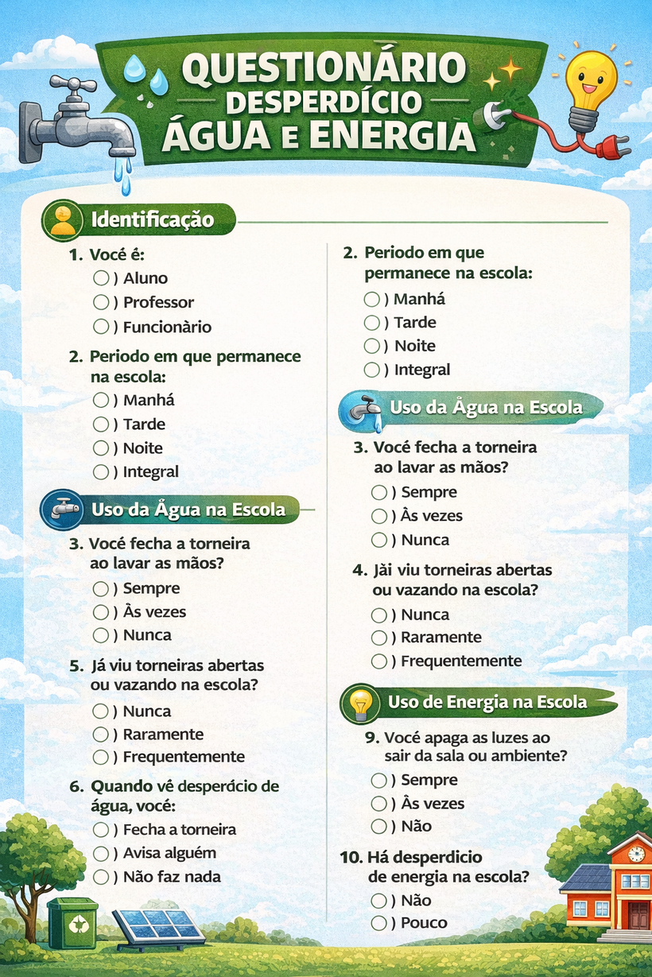
QUESTIONÁRIO

Slide 9
OBRIGADA PELA ATENÇÃO
Amanda Taborda Andrande da Rocha
Gabriel Henrique Alvez Raatz
Gabrielle Opolenski da Cruz
Luciana Eduarda Cavalcante
Maria Eduarda Corrêa Ostrufka
Matheus Pupia
Wesley Alexandre de Vicente Primo

